Slide 1
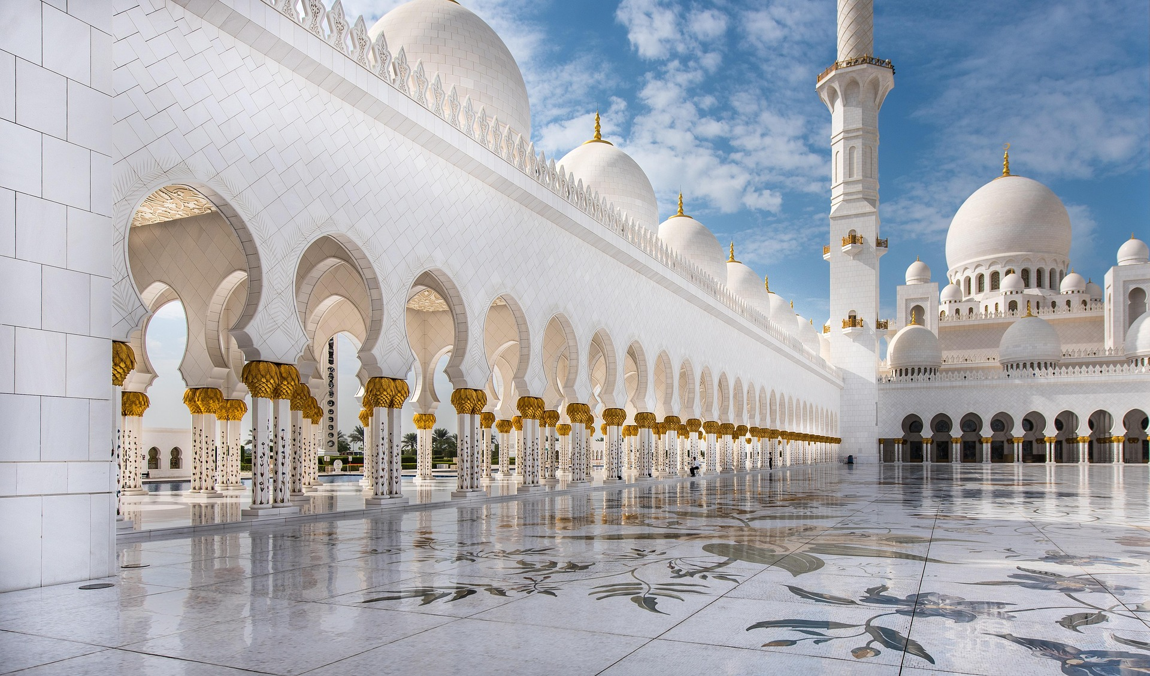
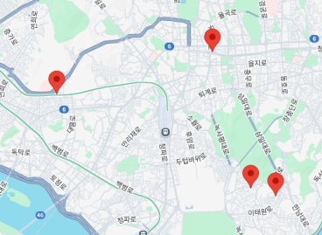
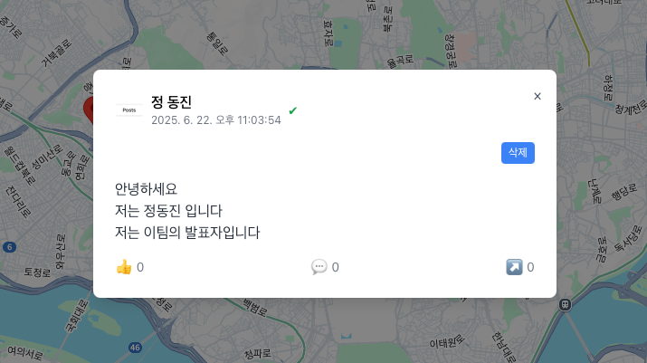
Scene Story Map, 씬 스토리 맵의 소개
200194 정동진, 214544 오민규, 223426 고차통,
214703 김성인, 214675 나승엽, 201570 정재운.

Slide 2
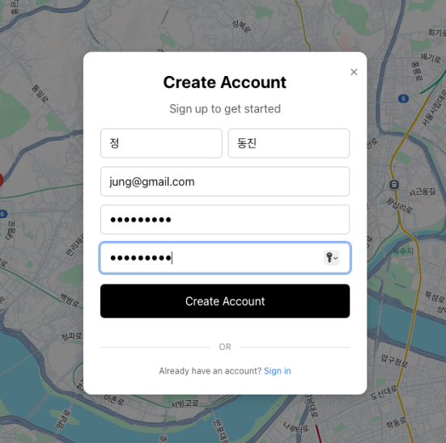
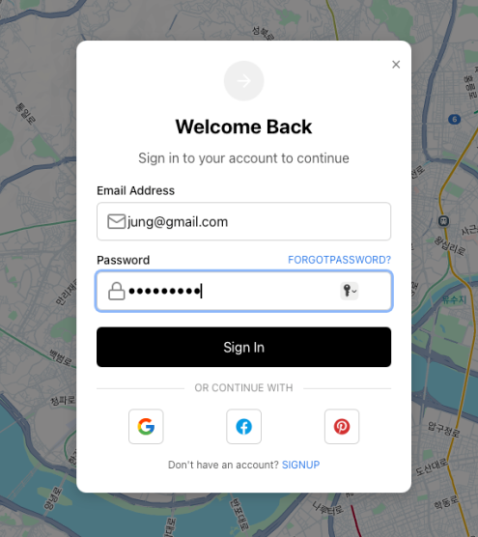
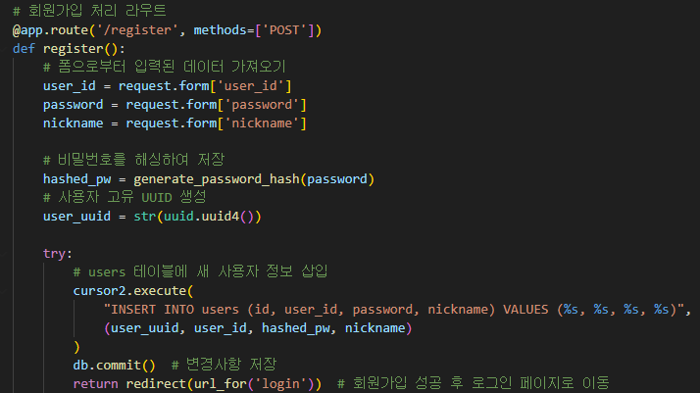
일반 로그인 기능 구현.
일반 회원가입 기능을 통해서는 자신만의 닉네임과 ID, 비밀번호를 생성하고 로그인 시에도 해당 아이디, 비밀번호를 입력해서 로그인할 수 있습니다. 회원가입된 정보는 모두 데이터 베이스에 실시간으로 저장되는데 특별히 비밀번호는 해시함수를 통해 복호화되어 저장됩니다!
추후 일반 로그인 시에 id 와 입력된 비밀번호의 일치 여부를 동시에 확인해서 로그인할 수 있는 사용자인지 아닌지를 구별해 줍니다.

Slide 3

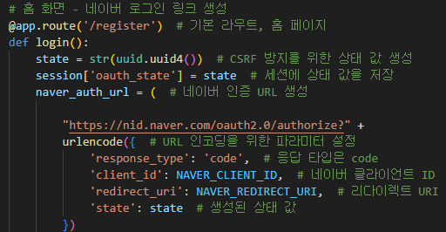
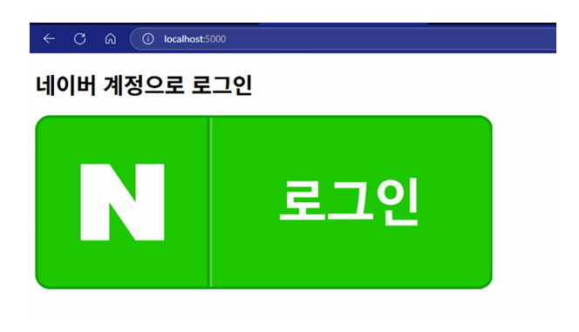
네이버 Oauth 로그인 기능 구현.
20명 이내의 등록된 네이버 계정에 대해 네이버 oauth 회원가입을 할 수 있게 하는 기능도 구현해 두었습니다.
네이버 oauth 회원가입은 별도의 아이디와 비밀번호를 입력하지 않고도 회원가입했던 내 네이버 계정이 있다면 회원가입, 로그인 모두가 로그인 버튼 클릭 한 번만으로 가능해집니다.

Slide 4
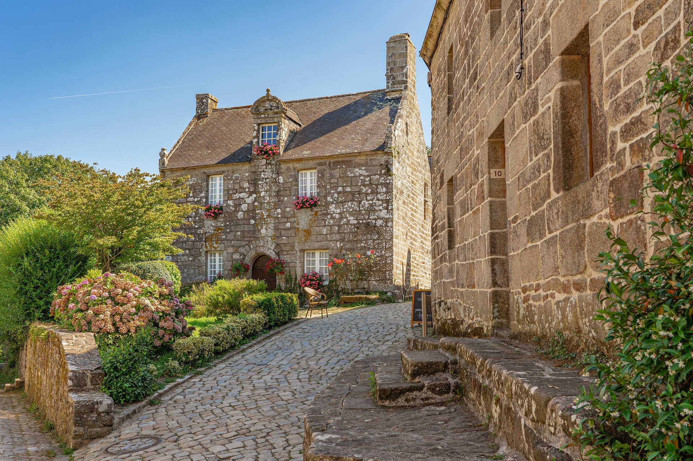
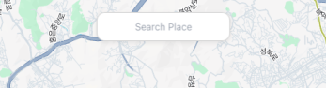
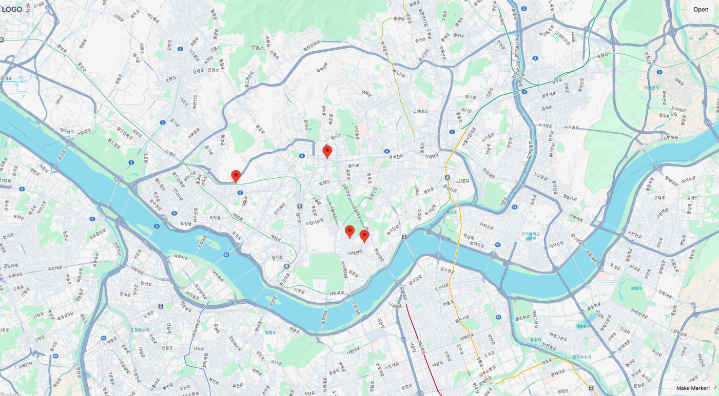
홈 화면 속, 피드 마커 선택 기능.
로그인을 하시게 되면 자신의 계정 마커가 화면의 우측 상단에 등장한 채로 구글 지도에 들어오시게 됩니다.
해당 창에서 여러분은 검색창을 통해 여러분이 직접 피드를 통해 사전 경험을 해 보고 싶은 장소로 이동할 수 있어요. 이동한 다음에는 다른 사용자 분들이 생성해 놓은 피드 마커를 클릭할 수 있죠.

Slide 5
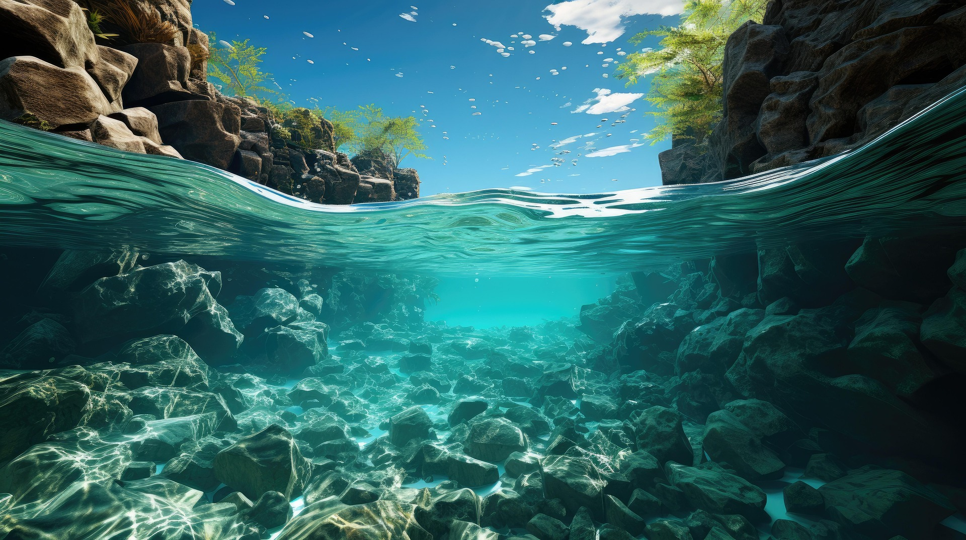
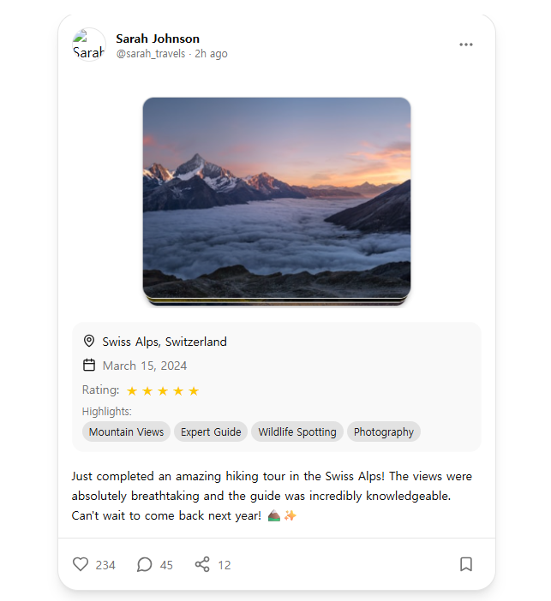
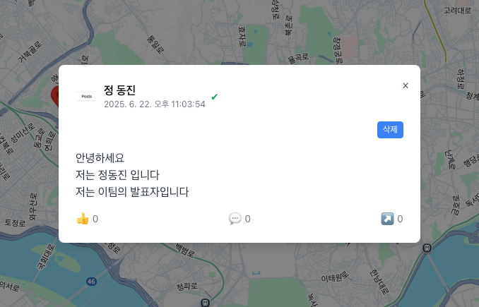
홈 화면 위의, 선택한 피드 열람 기능.
다른 사용자 분들이 생성해 놓은 피드 마커를 클릭해서, 인스타그램처럼 다른 사용자 분들이 그곳에서 보았던 문화나, 풍경, 장소들, 먹었던 것들, 이야기했던 것들을 각각 피드에 등록된 사진들과 피드의 소개문구를 통해 간접적으로 체험할 수 있습니다!

Slide 6
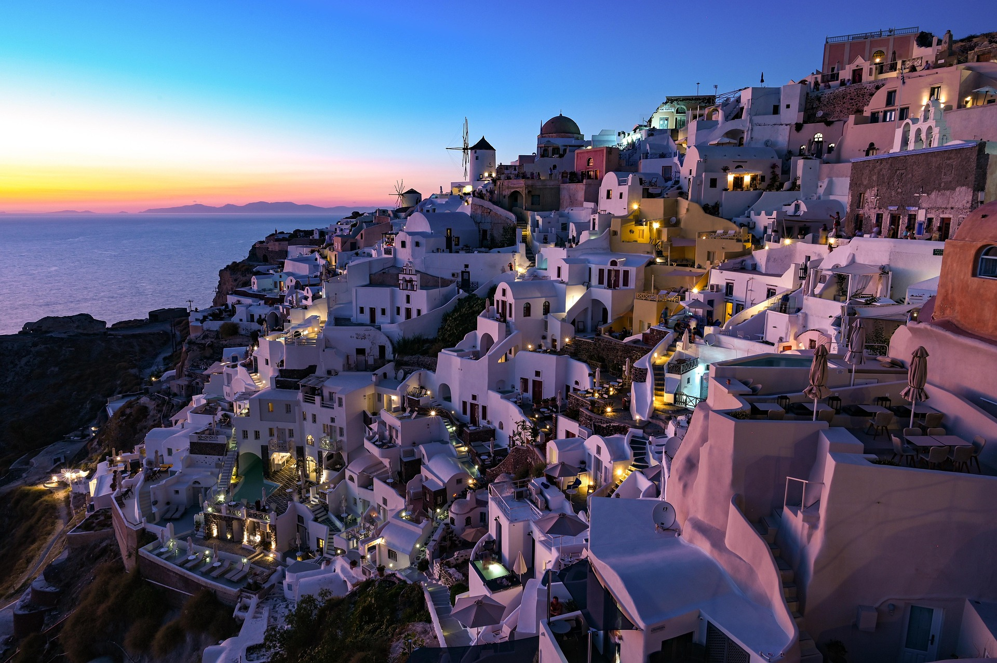
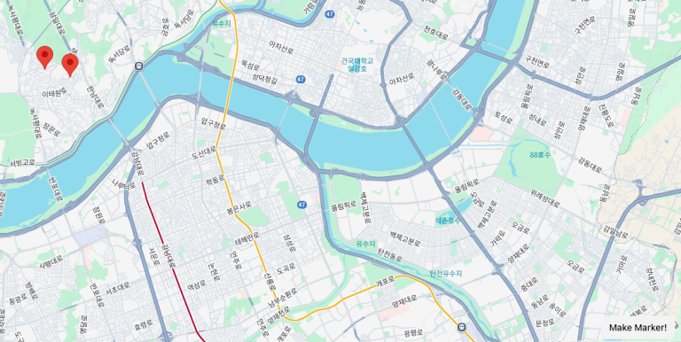
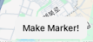
원하는 장소에 피드 마커를 생성하는 기능.
다른 사람들에게 보여주고 싶은 나만의 피드들도 만들고 싶어지겠죠? 이번에는 다시 구글 맵 화면으로 돌아온 다음 화면 오른쪽 아래의 피드 마커 생성을 클릭하고 원하는 지점에 이렇게 클릭해서 나만의 경험을 기록해 봅시다.
이 피드 마커는 생성과 동시에 해당 위도와 경도 값이 feed 데이터 베이스로 전송되며 피드 마커를 다른 사용자도 볼 수 있게 됩니다!

Slide 7
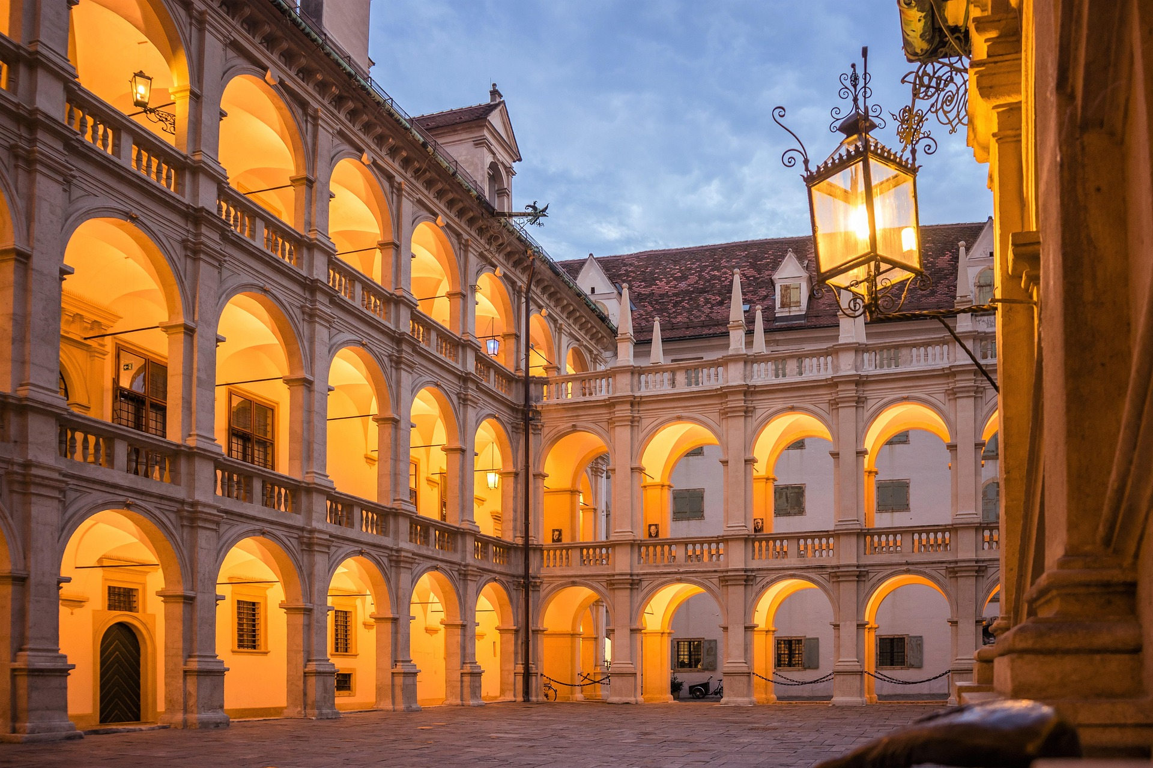
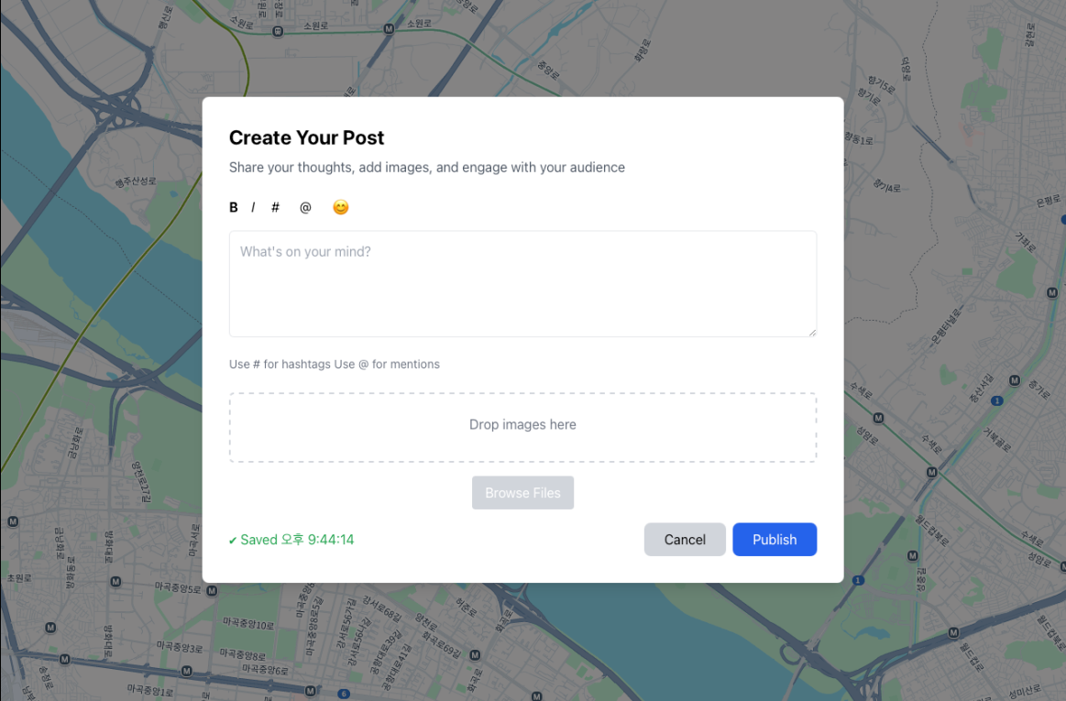
원하는 장소에서, 경험가득한 피드 작성 기능.
내가 기록하고 싶은 장소를 선택했다면 내가 그곳에서 겪었던 일들이 담긴 사진들, 그리고 경험들을 글로 이렇게 직접 담아낸 피드들을 원하는 만큼 마음껏 작성해 볼 수 있습니다.
한 피드 당 최대 10개까지의 사진들을 등록할 수 있고, 동일한 장소에 대해서도 여러 개의 피드를 생성할 수도 있습니다!

Slide 8

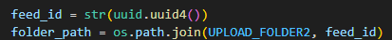
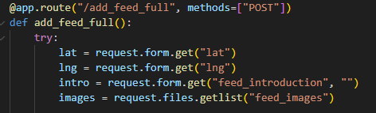
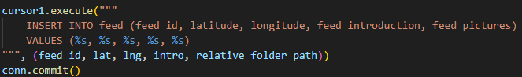
데이터 베이스로 기록한 피드 정보를 전송하는 기능.
저장 버튼을 클릭해서 피드를 저장해 주면 곧바로 해당 피드 정보를 모두 데이터 베이스로 flask 서버가 실시간으로 전송해 주게 되는데, 이때 route 함수를 사용해 어떤 정보를 주고 받을지를 결정합니다.
route 함수는 form 태그에서 발생한 이벤트로부터 피드 마커의 경도와 위도 값을 가져옵니다. 다음처럼 피드의 소개문구와 피드에 등록할
사진들을 저장하는 폴더의 로컬 주소명을 가져와
%s 기호를 사용해 데이터 베이스의 쿼리문에
대입해 피드 데이터를 저장합니다.

Slide 9
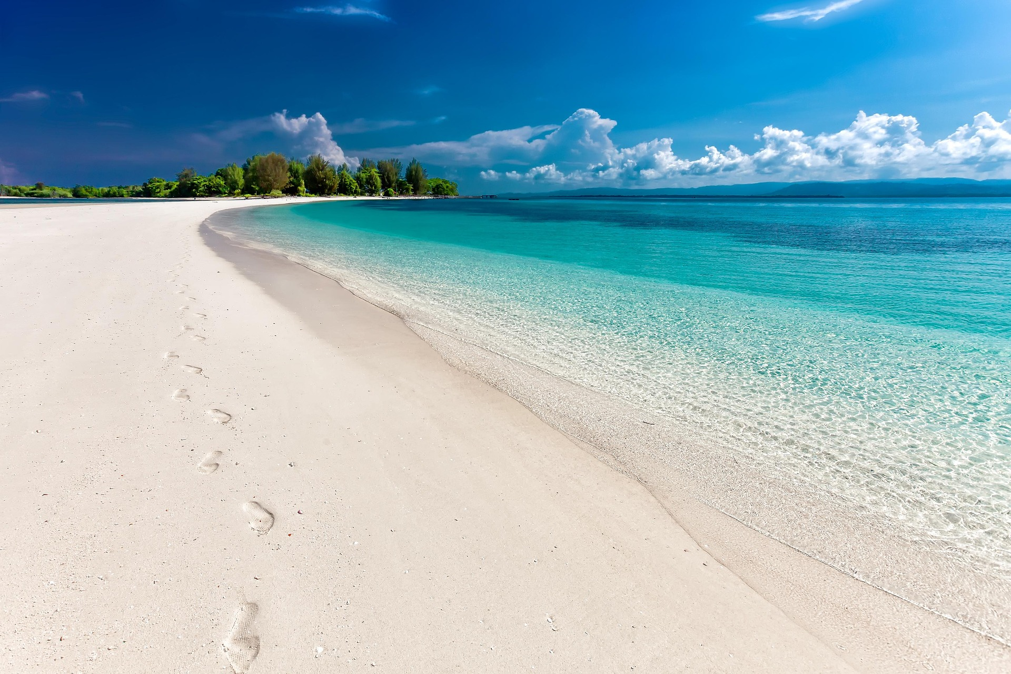
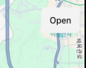
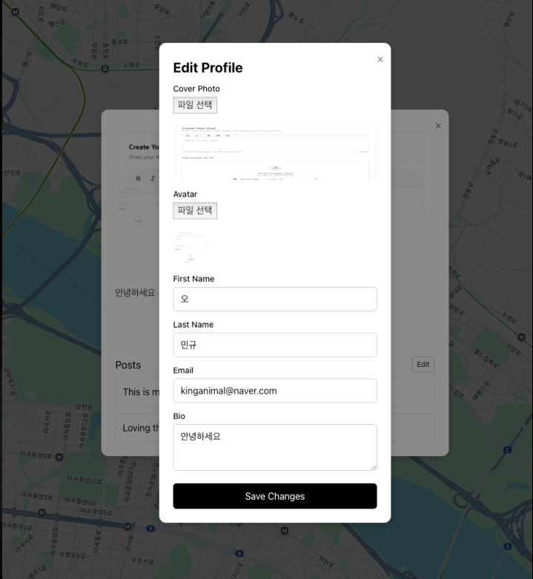
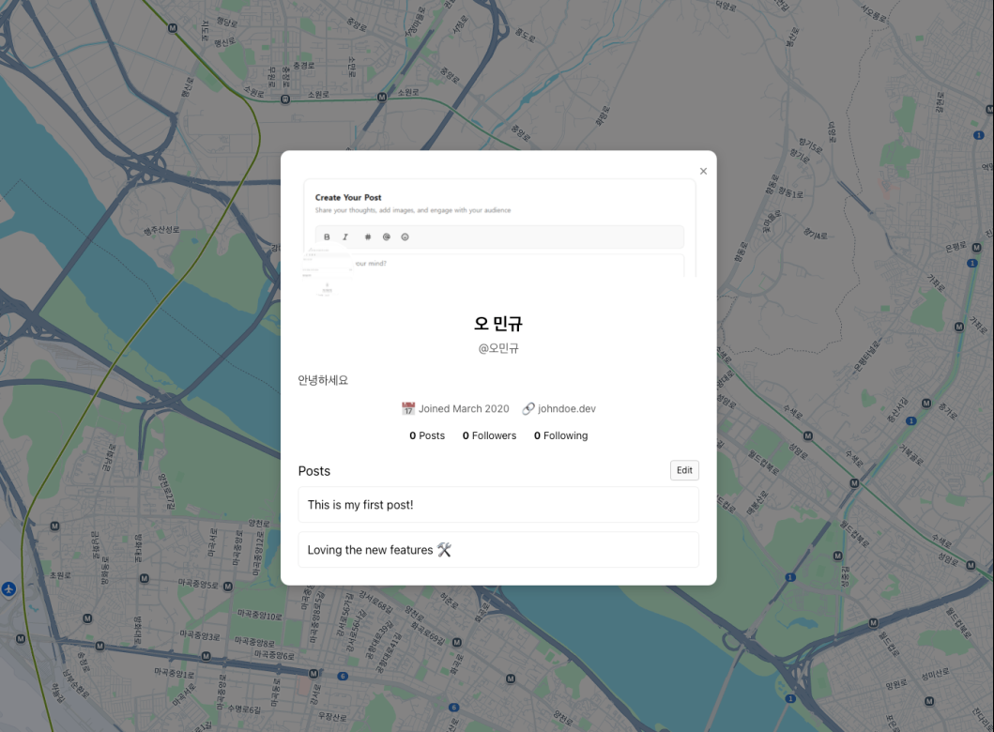
자신의 프로필 열람 및 프로필 수정 기능.
여러분이 로그인을 한 다음에는 구글 지도가 보이는 기본 화면에서 오른쪽 위의 내 계정 오픈 버튼을 클릭하면, 내 계정과 연동되어 있는 프로필을 원하는 대로 수정할 수 있습니다.
여기서는 자신의 프로필의 배경화면과 자신의 프로필 사진을 수정할 수 있고, 자신을 소개하는 소개문구, 이메일 정보를 수정할 수 있어요!

Slide 10
인스타그램, 네이버 지도와의 명확한 차별점.
네이버의 웹 지도에서는 원하는 위치를 찾더라도 사용자들의 경험이 담긴 피드가 바로 나타나지 않아, 개별 블로그나 방문자 리뷰창에 접속하여 각각의 글을 하나하나 읽으면서 여행 동선을 생각해야 하는 불편함이 있습니다.
인스타그램에 게시된 맛집과 같은 몇몇 장소들은 지도상에서 서로 개별적으로 랜덤하게 떨어져 있는 명소들이 대부분이어서 원하는 특정 지역 내에서 어떤 경험들을 할 수 있는지를 알아내서 여행 동선을 계획하려면 결국 원하는 장소명을 새롭게 검색해서 따로 따로 릴스를 찾아야 하는 번거로움이 있습니다.
반면 씬 스토리텔러를 사용하면 지도 상에서 인접해 형성되어 있는 사용자들의 경험들을 즉시 피드의 형태로 간편히 열람할 수 있고 이를 토대로 해당 지역 내에서의 여행 동선을 정확한 지도 위에서 곧바로 그려 나가고 계획하기에, 특정 지역을 여행하는 데에 있어 가장 효율적이고 또 심플한 검색, 열람 기능을 제공해 줍니다!

